Slide 1
消防重点单位 62 个标识图例

Slide 2
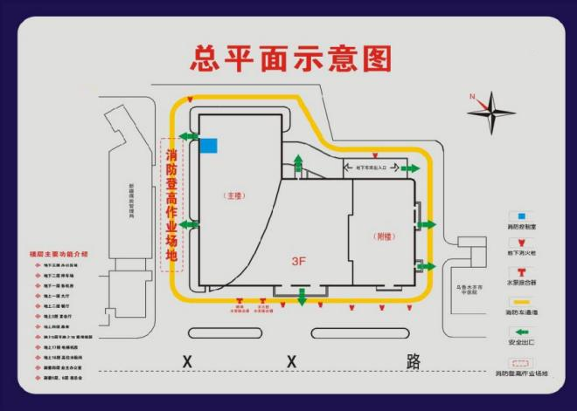
消防重点单位 62 个消防安全标识
基本要求：各单位参照图例结合实际制定，未列举的类比参照执行，消防安全标志牌应用坚固耐 用且不易燃烧的材料制作。除另有规定外，夜间、火灾情况下需正常使用的消防安全标识需采用荧 光材料制作。
消防安全标识图例
序号 | 标志图例 | 类型 | 名称 | 设置说明
1 |  | 消 防 安 全 布 局标识 | 总平面布局标识 | 设置在单位主要出入口、门口、消防办公室等醒目位置，室内标识设置面积不应小于 1 平方米，室外标识设置面积不应小于 1.5 平方米。 应标明单位消防水源（ 天然水源、单位室外消火栓及可利用的市政消火栓）、消防控制室、水泵结合器、消防车通道、消防安全重点部位、安全出 口和疏散路线、主要建筑消防设施位置等内容。设有专职消防队的单位还应 标明专职消防队及车辆位置、特殊灭火剂储存位置及储量等内容。

Slide 3
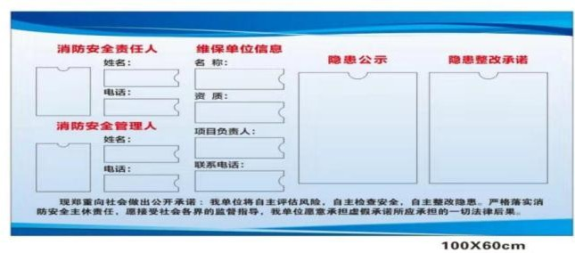
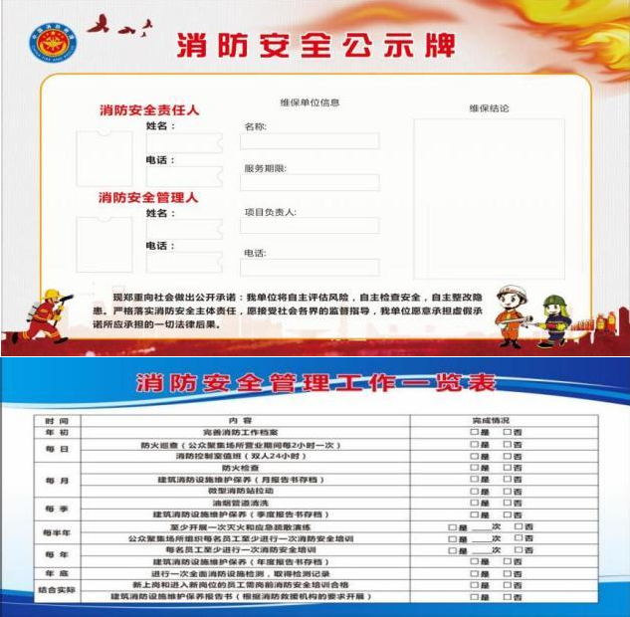
序号 | 标志图例 | 类型 | 名称 | 设置说明
2 |  | 重 点 信 息标识 | 三自主两公开一承诺标识 | 设置在单位门口、大堂等醒目位置，规格：120mmX80mm
3 |  | 重 点 信 息标识 | 消防安全 公示 牌 标识 | 设置在单位门口、大堂等醒目位置，规格：120mmX80mm
4 |  | 重 点 信 息标识 | 消防安全管理工作一览表 | 结合单位工作实际，明确相关工作内容，设置在单位消防控制室、消防工作 办公室，规格：120mmX80mm

Slide 4
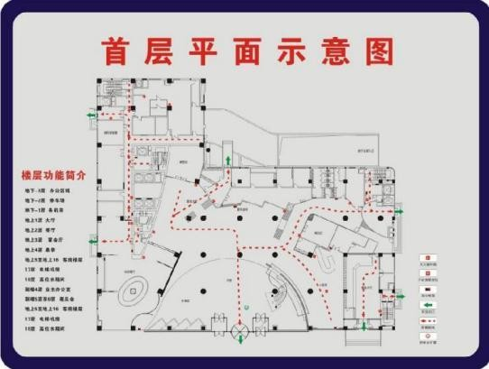
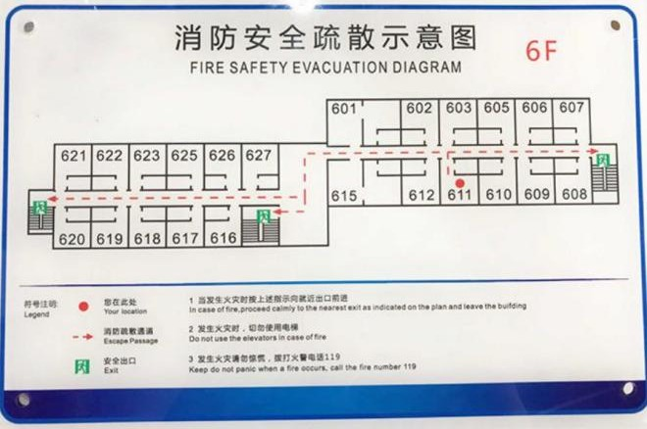
序号 | 标志图例 | 类型 | 名称 | 设置说明
5 |  | 消 防 安 全 布 局标识 | 单层平面布局标识 | 设置在每层出入口或醒目位置，着重标明本层疏散路线、安全出 口、室内消 防设施位置等内容,规格：80mmX60mm
6 |  | 消 防 安 全 疏 散标识 | 消防安全疏散示意图 | 宾馆、饭店等住宿场所的房间内应设置消防安全疏散示意图，规格： 300mmX200mm

Slide 5
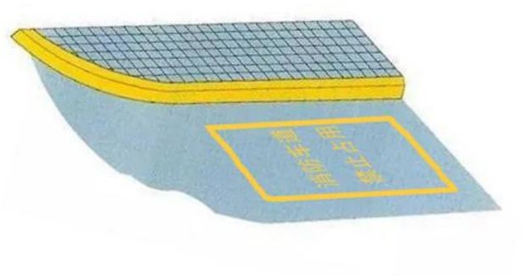

序号 | 标志图例 | 类型 | 名称 | 设置说明
7 |  | 消 防 安 全 布 局标识 | 消防车通道路侧禁停标线及路面 警 示标志示例 | 单位专用消防车道、消防车登高操作场地应实行标志和标线标识管理，在消 防车通道路侧缘石立面和顶面应当施划黄色禁止停车标线；无缘石的道路应 当在路面上施划禁止停车标线，标线为黄色单实线，距路面边缘 30厘米， 线宽 15 厘米；消防车通道沿途每隔 20 米距离在路面中央施划黄色方框线，在方框内沿行车方向标注内容为“消防车道 禁止占用”的警示字样
8 |  | 消 防 安 全 布 局标识 | 消防车通道出入口禁停标线及路 面 警示标志 | 在单位的消防车通道出入口路面，按照消防车通道净宽施划禁停标线，标线 为黄色网状实线，外边框线宽 20 厘米，内部网格线宽 10 厘米，内部网格线 与外边框夹角 45 度， 标线中央位置沿行车方向标注内容为“消防车道 禁止 占用”的警示字样

Slide 6


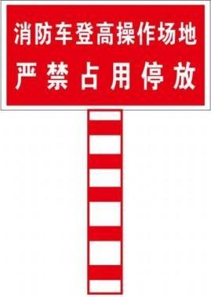
序号 | 标志图例 | 类型 | 名称 | 设置说明
9 |  | 消 防 安 全 布 局标识 | 消防车通道禁止占用警示牌 | 在消防车通道两侧设置醒目的警示标牌，提示严禁占用消防车道，违者将承 担相应法律责任等内容
10 |  | 消 防 安 全 布 局标识 | 消防车登高操作场地标线 | 用于登高车停放举升的线区应按照长度不小于建筑长边长度、宽度不小于 10m 的标准划定，边线宽应不小于 10cm，线区内应设置交叉直线，颜色为黄 色
11 |  | 消 防 安 全 布 局标识 | 消防车登高操作场地警示牌 | 柱式标牌几何尺寸应按照 1m×0.5m 的标准制作标识牌，背景色为红色，衬底色为白色，宽度为 3cm。字体高度为20cm，长度为70cm，字符间距为8cm， 上下间距为 5cm。柱应喷涂红白相间色，间隔 5cm，标牌的下边缘距地面高 度应大于 1.2m

Slide 7

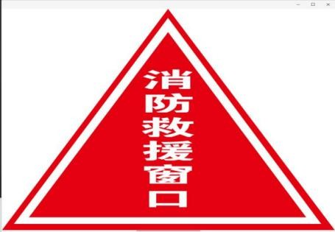

序号 | 标志图例 | 类型 | 名称 | 设置说明
12 |  | 消 防 安 全 布 局标识 | 防火间距标识 | 单位建筑物与其他建（构）筑物宜设置防火间距标识，设置在防火间距地面 上，标明“防火间距” 字样及宽度，提示严禁占用
13 |  | 消 防 安 全 布 局标识 | 消防救援窗口标识 | 应在每层设置消防救援窗口标识（宜靠登高扑救面一侧），其间距不宜大于 20m 且每个防火分区不应少于 2 个。采用附着式设置，标识应为等边三角形，边长应不小于 0.4m，颜色为红底白字
14 |  | 重 点 部 位标识 | 消防安全重点部位标识 | 结合单位实际，在消防控制室、厨房、仓库、重要设备房等重点部位设置提 示性警示标志

Slide 8
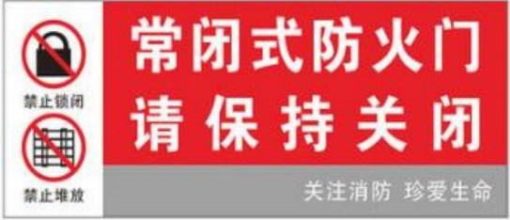



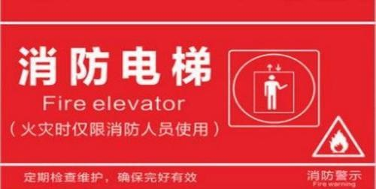
序号 | 标志图例 | 类型 | 名称 | 设置说明
15 |  | 消 防 设 施标识 | 常闭式防火门标识 | 设置在常闭式防火门上，提示常闭式防火门保持关闭，规格：300mmX150mm
16 |  | 消 防 设 施标识 | 常开式防火门标识 | 设置在常开式防火门上,规格：300mmX150mm
17 |  | 消 防 设 施标识 | 防火卷帘控制按钮标识 | 设置在防火卷帘控制按钮旁边， 标明操作方法，规格： 200mmX200mm
18 |  | 警 示性 标识 | 防火卷帘门下禁止堆放物品标识 | 张贴在防火卷帘门正下方地面上，规格：宽度为 200mm，长度以实际长度为 准
19 |  | 消 防 设 施标识 | 消防电梯标识 | 设置在消防电梯口，标明消防电梯的位置，规格：300mmX100mm

Slide 9

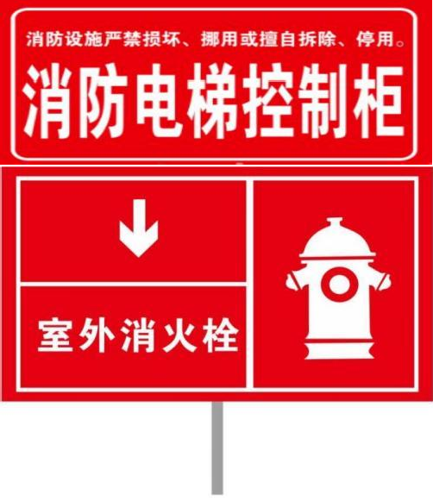
序号 | 标志图例 | 类型 | 名称 | 设置说明
20 |  | 警 示 性 标识 消 防 安 全 疏 散标识 | 严禁乘坐电梯标识 | 设置每层电梯口处，规格： 300mmX200mm
21 |  | 消 防 设 施标识 | 消防电梯 控制 柜 标识 | 设置在消防电梯机房的控制柜柜体上， 规格： 300mmX150mm
22 |  | 消 防 设 施标识 | 室外消火栓标识 | 设置在室外消火栓处，规格：规格：高 1000mm、长 400mm、宽 300mm

Slide 10

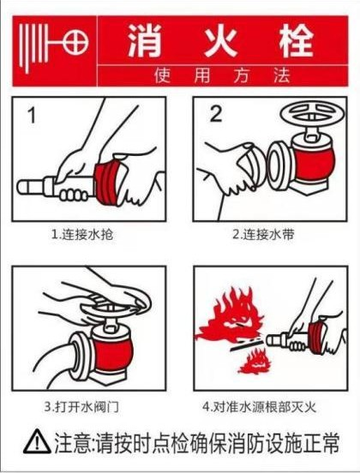
序号 | 标志图例 | 类型 | 名称 | 设置说明
23 |  | 消 防 设 施标识 | 室内消火栓标识 | 设置在室内消火栓箱体上， 标明操作方法， 规格： 400mmX400mm
24 |  | 消 防 设 施标识 | 室内消火栓、灭火器一体标识 | 设置在室内消火栓、灭火器一体表面， 规格根据实际情况确定

Slide 11
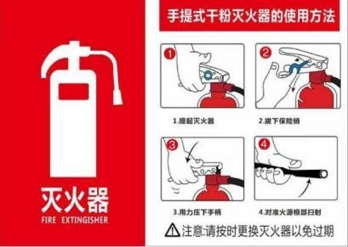
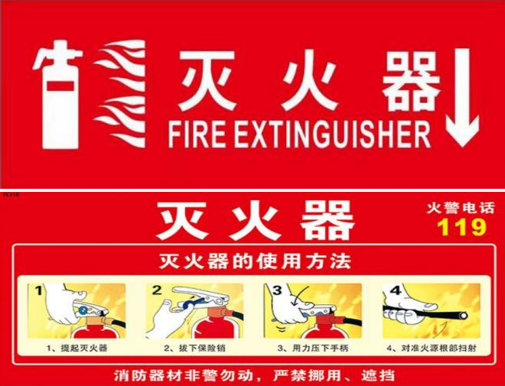
序号 | 标志图例 | 类型 | 名称 | 设置说明
25 |  | 消 防 设 施标识 | 灭火器放置点标识 | 设置灭火器箱正上方的墙面上， 规格： 240mmX90mm
26 |  | 消 防 设 施标识 | 灭火器标识 | 设置在灭火器设置点的上方或灭火器箱体的上面， 规格： 300mmX200mm

Slide 12



序号 | 标志图例 | 类型 | 名称 | 设置说明
27 |  | 消 防 设 施标识 | 消火栓水泵接合器标识 | 设置在消火栓水泵接合器处， 规格： 300mmX120mm
28 |  | 消 防 设 施标识 | 喷淋水泵接合器标识 | 设置在喷淋水泵接合器处， 规格：300mmX120mm
29 |  | 消 防 设 施标识 | 消火栓泵标识 | 悬挂或张贴在消火栓泵上，规格：130mmX230mm
30 |  | 消 防 设 施标识 | 喷淋泵标识 | 悬挂或张贴在喷淋泵上，规格：130mmX230mm

Slide 13

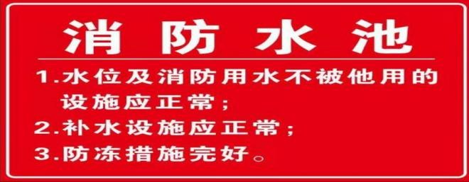
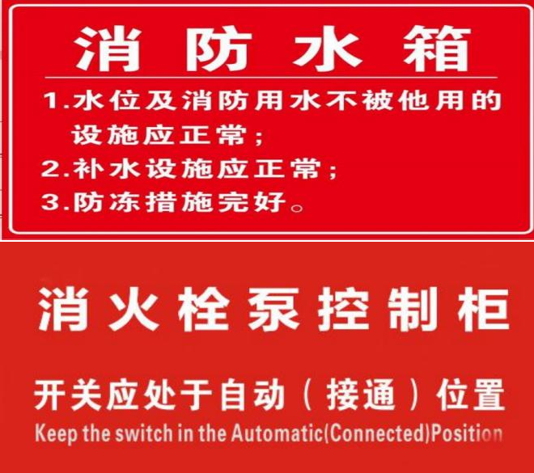
序号 | 标志图例 | 类型 | 名称 | 设置说明
31 |  | 消 防 设 施标识 | 消防稳压泵标识 | 悬挂或张贴在稳压泵上，规格：130mmX230mm
32 |  | 消 防 设 施标识 | 消防水池标识 | 设置在消防水池附近， 规格： 450mmX250mm
33 |  | 消 防 设 施标识 | 消防水箱标识 | 设置在消防水箱附近， 规格： 450mmX250mm
34 |  | 消 防 设 施标识 | 消火栓泵 控制 柜 标识 | 设置或张贴在消火栓泵控制柜上，标明手动、自动转换开关应处于自动状态，规格：200mmX100mm

Slide 14


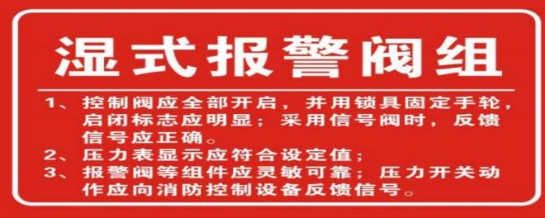
序号 | 标志图例 | 类型 | 名称 | 设置说明
35 |  | 消 防 设 施标识 | 喷淋泵控制柜标识 | 设置或张贴在喷淋泵控制柜上，标明手动、自动转换开关应处于自动状态，规格：200mmX100mm
36 |  | 消 防 设 施标识 | 巡检控制柜标识 | 设置或张贴在巡检控制柜上， 规格： 200mmX100mm
37 |  | 消 防 设 施标识 | 机械应急启泵装置标识 | 设置或张贴在机械应急启泵装置上， 200mmX100mm
38 |  | 消 防 设 施标识 | 湿式报警阀组标识 | 悬挂于湿式报警阀组上，规格：300mmX150mm

Slide 15



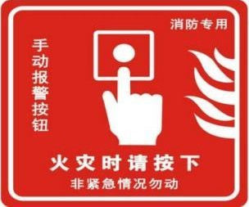
序号 | 标志图例 | 类型 | 名称 | 设置说明
39 |  | 消 防 设 施标识 | 消火栓、喷淋管道水流方向标识 | 张贴在消火栓或喷淋管道上， 标明水流方向， 规格： 300mmX100mm
40 |  | 消 防 设 施标识 | 末端试水装置标识 | 设置在末端试水装置附近， 规格：300mmX200mm
41 |  | 警 示性 标识 | 常开、常闭阀门标识 | 悬挂于常开、常闭阀门处， 规格： 90mmX35mm
42 |  | 消 防 设 施标识 | 手动火灾报警按钮标识 | 张贴于手动火灾报警正上方， 规格： 100mmX100mm

Slide 16
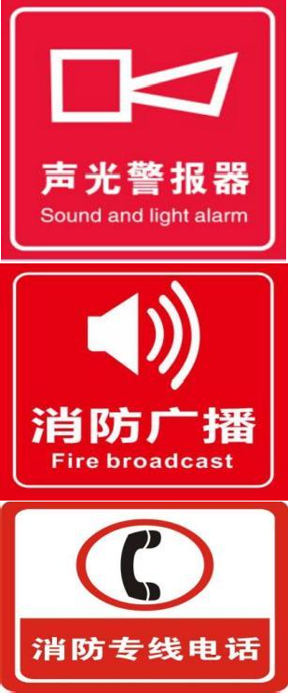
序号 | 标志图例 | 类型 | 名称 | 设置说明
43 |  | 消 防 设 施标识 | 声光警报器标识 | 张贴于声光警报器正下方， 规格： 100mmX100mm
44 |  | 消 防 设 施标识 | 消防广播标识 | 张贴于消防广播附近，规格：150mmX150mm
45 |  | 消 防 设 施标识 | 消防电话标识 | 设置在消防电话附近， 规格： 150mmX150mm

Slide 17
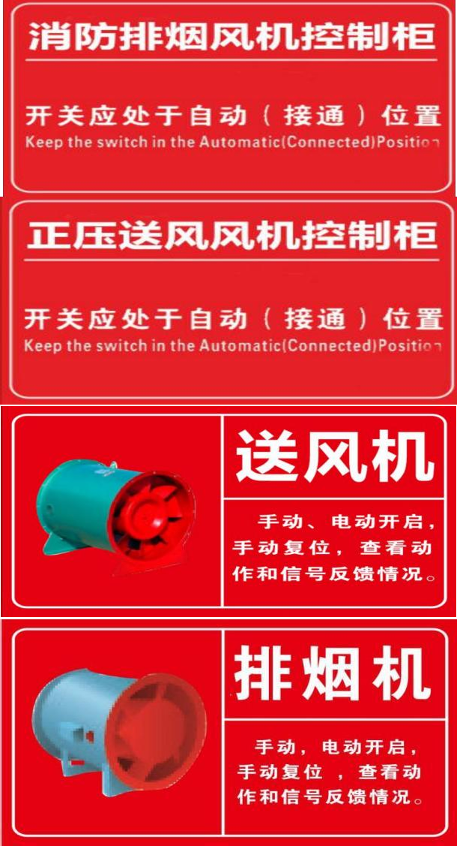
序号 | 标志图例 | 类型 | 名称 | 设置说明
46 |  | 消 防 设 施标识 | 消防风机控制柜标识 | 张贴在排烟风机、正压送风机控制柜醒目位置，规格： 300mmX100mm
47 |  | 消 防 设 施标识 | 正压送风机标识 | 悬挂于正压送风机上，规格：300mmX200mm
48 |  | 消 防 设 施标识 | 排烟风机标识 | 悬挂于排烟风机上，规格：300mmX200mm

Slide 18
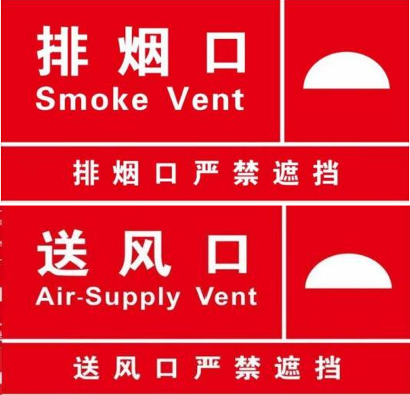

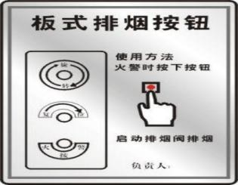

序号 | 标志图例 |  | 类型 | 名称 | 设置说明
49 |  |  | 消 防 设 施标识 | 机械排烟口标识 | 张贴在机械排烟口附近， 规格根据实际情况确定
50 |  |  | 消 防 设 施标识 | 正压送风口标识 | 设置在正压送风口附近， 规格： 200mmX100mm
51 |  |  | 消 防 设 施标识 | 机械排烟风管标识 | 张贴在机械排烟风管正下方， 规格： 800mmX200mm
52 |  |  | 消 防 设 施标识 | 板 式排 烟 口按 钮 标识 | 设置在板式排烟口按钮上， 规格：根据产品大小制作
53 |  |  | 消 防 安 全 疏 散标识 | 紧急逃生窗口标识 | 设置在歌舞娱乐场所包房外窗上，规格： 300mmX300mm

Slide 19


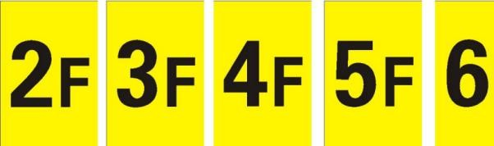


序号 | 标志图例 |  | 类型 | 名称 | 设置说明
54 |  |  | 警 示 性 标识 消 防 安 全 疏 散标识 | 安全出口严禁锁闭标识 | 设置在安全出口旁边， 标明严禁锁闭， 规格： 250mmX250mm
55 |  |  | 消 防 安 全 疏 散标识 | 地面辅助疏散标识 | 设置在疏散走道和主要疏散路线的地面上，能保持视觉连续的灯光或蓄光疏 散指示标识，规格：400mmX150mm
56 |  |  | 消 防 安 全 疏 散标识 | 楼层标识 | 张贴在每层楼梯间处，规格：300mmX200mm
57 |  |  | 消 防 安 全 疏 散标识 | 界线标识 | 张贴在商店疏散走道与营业区之间的地面上，宽度 50mm
58 |  |  | 警 示性 标识 | 易燃易爆场所禁带火源标识 | 设置在爆炸危险场所显著位置，提示该场所禁止携带火源，规格： 250mmX150mm

Slide 20



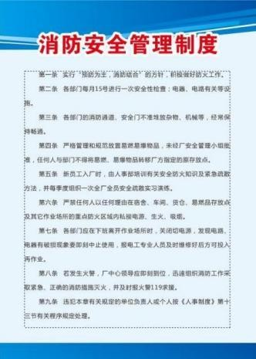
序号 | 标志图例 | 类型 | 名称 | 设置说明
59 |  | 警 示性 标识 | 严禁吸烟标识 | 设置在消防安全重点部位、爆炸危险场所和火灾高危场所显著位置，提示该 场所严禁吸烟，规格：250mmX150mm
60 |  | 警 示性 标识 | 禁止存放易爆物品标识 | 设置在不能存放易爆物品的场所，提示该场所禁止存放易燃物品，规格： 250mmX150mm
61 |  | 警 示性 标识 | 禁止用水灭火标识 | 设置在不能用水灭火的场所，提示该场所发生火灾时禁止用水灭火，规格： 250mmX150mm
62 |  |  | 消防安全上墙制度、操作规程样式 | 设置在消防控制室、水泵房、发电机房、易燃易爆场所等重点部位，规格： 700mmX500mm

